Slide 1
Testowalność aplikacji mobilnych na platformę Android
Rafał Sowiak, Studia zaoczne II stopnia
Informatyka Wydział WEEiA
Opiekun pracy: prof. dr hab. inż. Andrzej Napieralski
Opiekun pomocniczy: mgr inż. Michał Włodarczyk

Slide 2
Rafał Sowiak – „Testowalność aplikacji mobilnych na platformę Android”
Problem testowalności aplikacji Android
Temat automatycznego testowania opracowywanych aplikacji dla systemu Android jest często pomijany w literaturze
Stosowane powszechnie podejście do tworzenia nowych aplikacji nie pozwala na sprawne pisanie testów jednostkowych
Cel pracy
Przebadanie różnych podejść do architektury aplikacji z przeznaczeniem dla systemu Android i sprawdzenie jak wpływają one na testowalność aplikacji

Slide 3
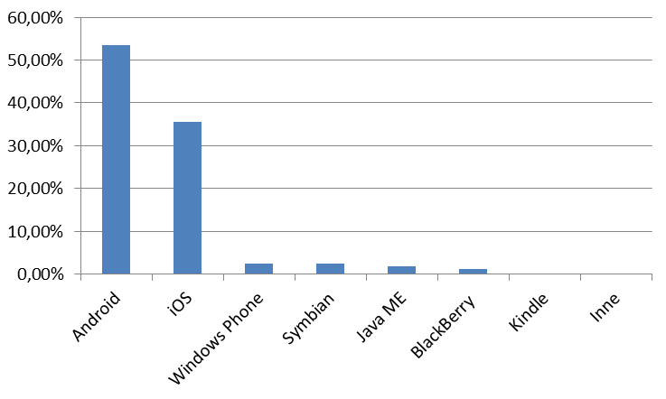
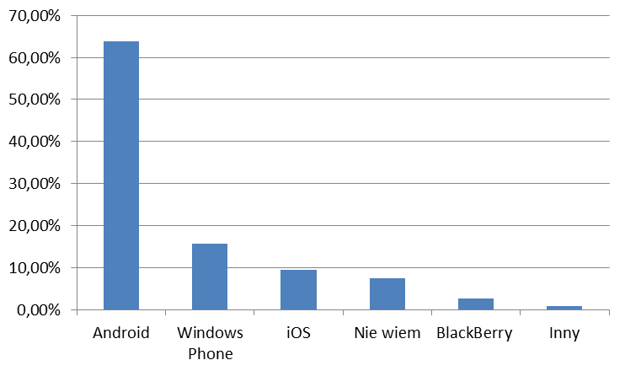
Rafał Sowiak – „Testowalność aplikacji mobilnych na platformę Android”
Platforma Android
- Android – system operacyjny z jądrem Linux dla urządzeń mobilnych, z których najpopularniejszymi są smartfony i tablety.
Udział systemu w rynku urządzeń mobilnych na świecie. (Źródło: android.com.pl)
Udział systemu w runku urządzeń mobilnych w Polsce. (Źródło: antyweb.pl)

Slide 4
Rafał Sowiak – „Testowalność aplikacji mobilnych na platformę Android”
Android jako system operacyjny
Android zrzesza przy sobie dużą społeczność programistów piszących aplikacje, które poszerzają funkcjonalność urządzeń.
W pierwszym kwartale 2016 roku w internetowym sklepie Google Play (wcześniej Android Market) dostępnych było ponad 1,9 miliona aplikacji (źródło: portal android.com.pl)
Najpopularniejszymi językami programowania dla aplikacji Android są Java oraz C++.
Notes:
Źródło: Wikipedia

Slide 5
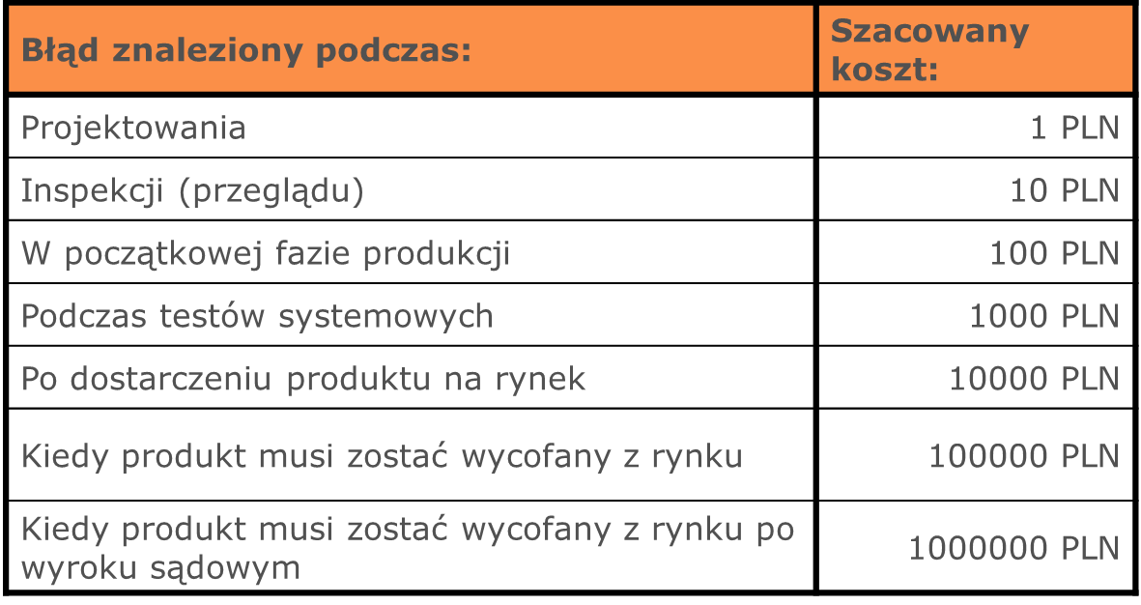
Rafał Sowiak – „Testowalność aplikacji mobilnych na platformę Android”
Korzyści z testowania oprogramowania
Za pomocą testów można zmierzyć jakość oprogramowania wyrażoną przez ilość znalezionych usterek.
Testowanie może budować zaufanie do jakości oprogramowania jeżeli testerzy znajdują mało usterek bądź nie znajdują ich wcale.

Slide 6
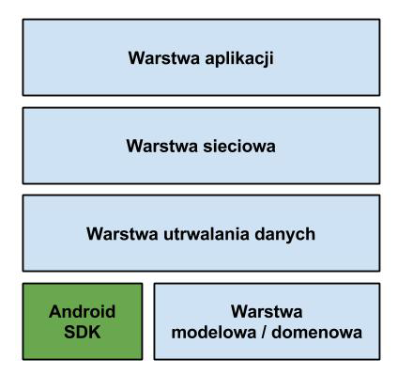
Rafał Sowiak – „Testowalność aplikacji mobilnych na platformę Android”
Powszechnie stosowana struktura aplikacji dla systemu Android

Slide 7
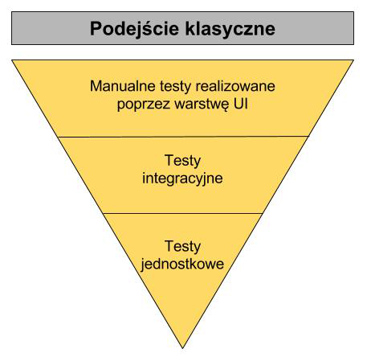
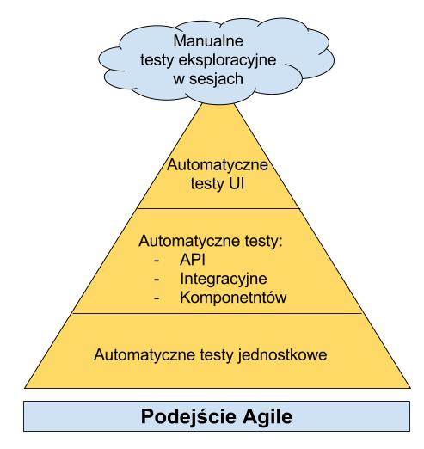
Rafał Sowiak – „Testowalność aplikacji mobilnych na platformę Android”
Odwrócona i idealna piramida testowania (Źródło: scrumdo.pl)

Slide 8
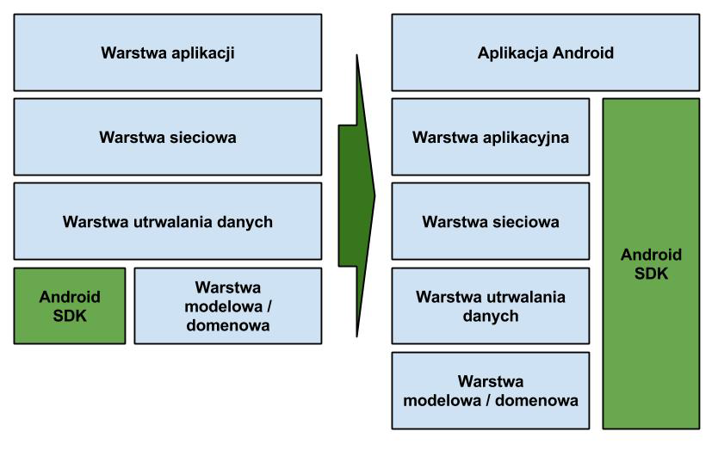
Rafał Sowiak – „Testowalność aplikacji mobilnych na platformę Android”
Nowe podejście do architektury systemu

Slide 9
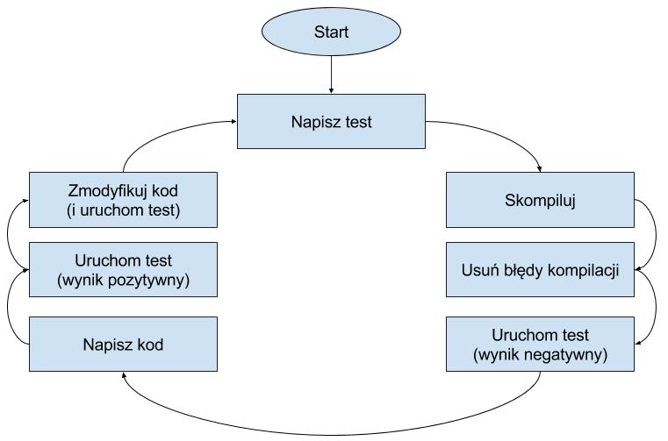
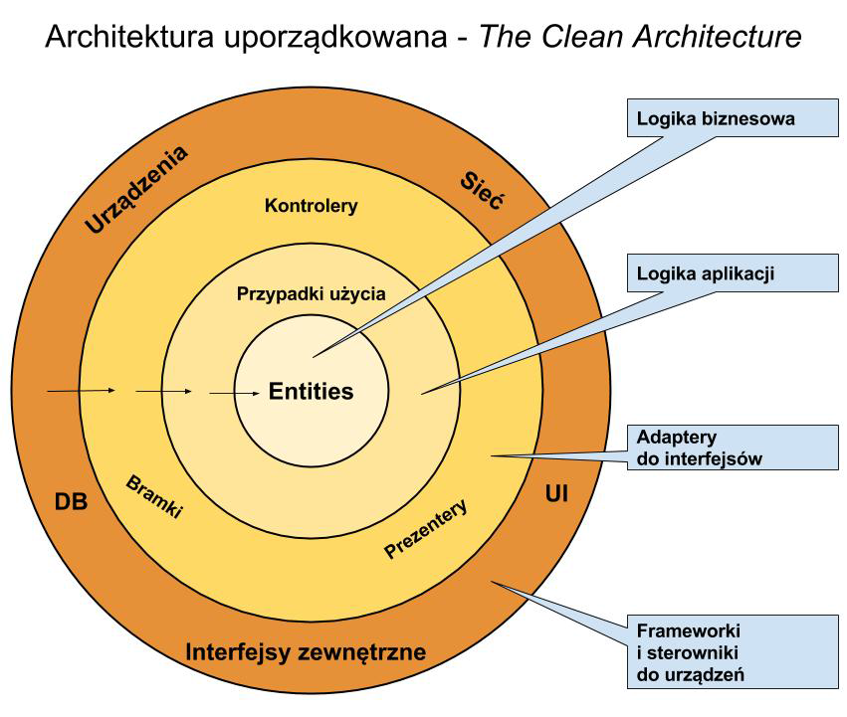
Rafał Sowiak – „Testowalność aplikacji mobilnych na platformę Android”
Co może pomóc w polepszeniu testowalności?
Zastosowanie jednej z technik Agile: wytwarzania sterowanego testami
Wykorzystanie architektury uporządkowanej

Slide 10
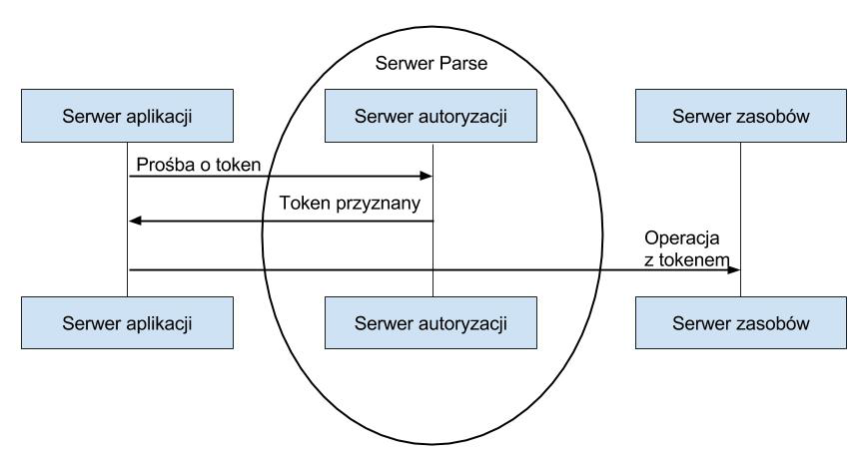
Rafał Sowiak – „Testowalność aplikacji mobilnych na platformę Android”
Porównanie testowalności na przykładzie wybranej aplikacji
JSON Web Token Authentication for Android autorstwa Victora Albertosa
poświadcza prawdziwość użytkowników Androida i iOS korzystając z REST API
serwera Parse oraz JSON1 Web Tokens (JWT).

Slide 11
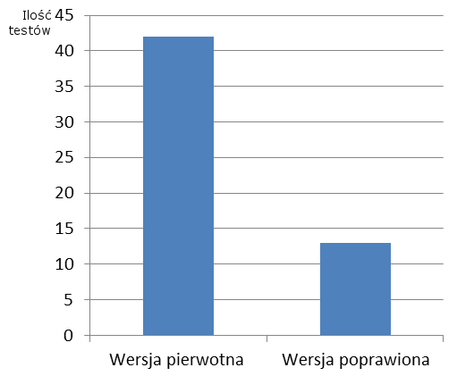
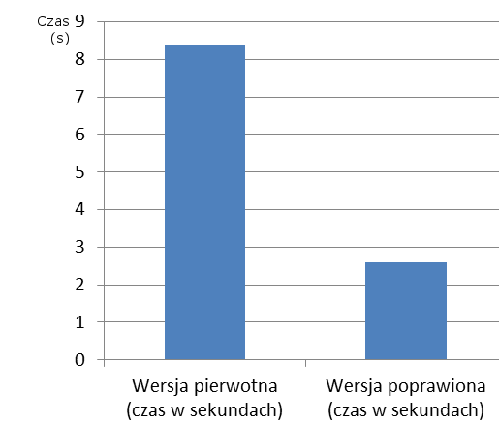
Rafał Sowiak – „Testowalność aplikacji mobilnych na platformę Android”
Wyniki badań dla testów jednostkowych (Aplikacja: JSON Web Token Authentication for Android, Autor: Victor Albertos)

Slide 12
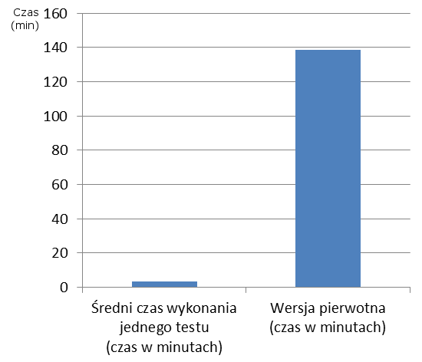
Rafał Sowiak – „Testowalność aplikacji mobilnych na platformę Android”
Wyniki badań dla testów integracyjnych (Aplikacja: JSON Web Token Authentication for Android, Autor: Victor Albertos)

Slide 13
Rafał Sowiak – „Testowalność aplikacji mobilnych na platformę Android”
Wnioski końcowe
Przeprowadzone badania pokazują, że wykorzystanie The Clean Architecture oraz Test Triven Development wydaje się właściwe dla polepszenia testowalności badanej aplikacji:
ilość testów jednostkowych zmalała sześciokrotnie
czas wykonania testów jednostkowych został skrócony trzykrotnie
przewidywany zysk w zakresie czasu wykonania testów integracyjnych może być nawet czterdziestokrotnie krótszy

